Slide 1
Interaksi Manusia dan Komputer (IMK)
THE USER INTERFACE (UI) DESIGN PROCESS
Step 4: Develop System Menus and Navigation Schemes
Step 5 :
Select the Proper Kinds of Window

Slide 2
Interaksi Manusia dan Komputer (IMK)
THE USER INTERFACE (UI) DESIGN PROCESS
Step 4 : Develop System Menus and Navigation Schemes

Slide 3
Tujuan
Setelah mengikuti materi ini mahasiswa dapat:
Mengetahui komponen-komponen dalam membangun menu sistem dan skema navigasi dalam desain UI
Merancang Struktur menu yang sesuai dengan prinsip UI

Slide 4
Outline
Struktur dan Fungsi Menu
Format Menu
Navigasi Website

Slide 5
Struktur dan Fungsi Menu

Slide 6
Menu
Terdapat tampilan daftar pilihan atau alternatif yang dimiliki pengguna pada titik yang tepat saat menggunakan sistem; atau serangkaian list yang mengarahkan seseorang dari serangkaian deskripsi umum hingga kategori yang semakin spesifik pada suatu list. List pilihan ini biasa disebut menu.
Menu merupakan bentuk utama navigasi sistem, jika dirancang dengan benar akan membantu pengguna membangun model mental dari sistem.
Menu efektif karena menggunakan kelebihan manusia dalam hal Recognition (pengenalan) dan bukan kelemahannya dalam hal ingatan.

Slide 7
Menu (cont.)
Yang akan kita pelajari :
Struktur Menu
Fungsi Menu
Format Menu
Menulis Menu
Navigasi menggunakan Menu
Navigasi dan Link web site
Elemen-elemen navigasi web site
Memelihara rasa ‘tempat’ pada web site
Jenis-jenis Menu

Slide 8
Struktur Menu
Struktur menu menentukan jumlah control/kendali yang diberikan kepada pengguna dalam melakukan tugas (task).
Struktur yang paling umum adalah sebagai berikut.
Menu Tunggal
Menu Linier Sekuensial
Menu Simultan
Menu Hirarki atau Sekuensial
Menu Terhubung
Menu ‘Event-trapping’

Slide 9
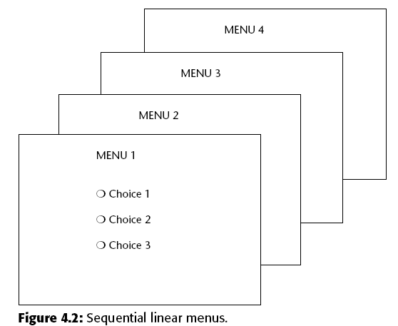
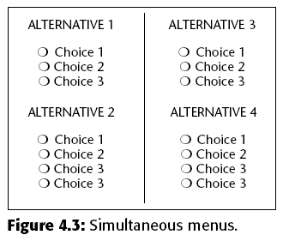
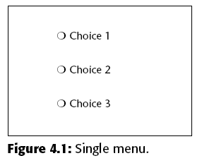
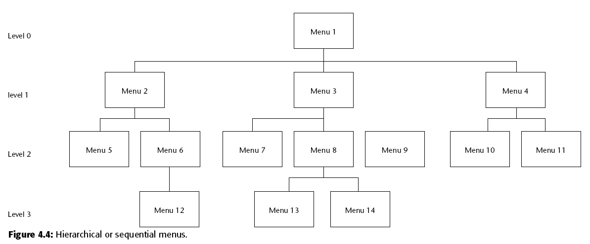
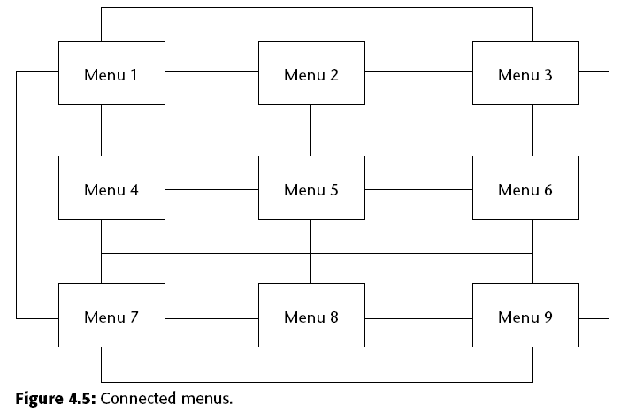
Struktur Menu

Slide 10
Fungsi Menu
Dari perspektif pengguna, menu dapat digunakan untuk melakukan beberapa fungsi, diantaranya :
Navigasi ke menu baru
Mengeksekusi sebuah aksi / prosedur
Menampilkan informasi
Memasukkan data

Slide 11
Format Menu

Slide 12
Isi Menu
Sebuah Menu terdiri atas 4 elemen :
1. Konteks
menyediakan informasi untuk menjaga orientasi pengguna,
terutama pada sistem menu yang kompleks/hirarkis
2. Judul
3. Pilihan
4. Instruksi penyelesaian
memberitahu pengguna cara memilih

Slide 13
Formatting Menu’s Guideline
1. Konsisten
Konsisten dengan ekspektasi pengguna
Konsisten dalam menu :
Format : organisasi, presentasi, urutan pilihan
Frasa : judul, deskripsi pilihan, instruksi
Cara pilih
Skema navigasi
2. Tampilan → permanen / on demand
3. Presentasi →sebuah menu dan pilihan-pilihannya dapat langsung dikenali sebagai sebuah menu

Slide 14
Formatting Menu’s Guideline (cont.)
4. Organisasi
a. Sediakan menu utama
b. Tampilkan : semua alternatif relevan, hanya alternatif relevan (hilangkan atau ‘gray-out’)
c. Sesuaikan struktur menu dengan struktur ‘task’
d. Minimalkan tingkat menu : untuk website batasi hingga 2 level
e. Jumlah pilihan : tanpa pengelompokan elemen : 4-8 pilihan; dengan pengelompokan : 18-24
f. Sediakan cara memendekkan menu
g. Hindari scroll menu
5. Kompleksitas
Sediakan menu sederhana (untuk pemula, jumlah aksi dan menu secukupnya) dan menu kompleks (untuk ahli, jumlah aksi dan menu lengkap)

Slide 15
Formatting Menu’s Guideline (cont.)
6. Susunan Pilihan → sedapat mungkin satu kolom; top-down, left-to-right
7. Urutan Pilihan
8. Pengelompokan
9. Garis Pembatas pada menu
10. Pemilihan Menu Pendukung
11. Bahasa / kata yang digunakan
12. Instruksi Menu :
Pemula : sediakan cara menyelesaikan menu
Ahli : sediakan cara untuk mengabaikan instruksi ini
13. Intent Indicator
14. Keyboard Shorcuts

Slide 16
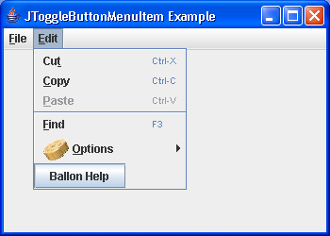
Formatting Menu’s Guideline (cont.)
15. Memilih Pilihan
Pilihan dapat dipilih dengan cara menunjuk pada pilihan dengan penunjuk mekanis, melalui keyboard, atau dengan mengetikkan nilai pilihan.
16. Sediakan Defaults
17. Pilihan yang tidak dapat dipilih
18. Tanda aktif/non-aktif sebuah pilihan
19. Toggled Menu Items

Slide 17
Navigasi Website

Slide 18
Navigasi untuk Web site
Navigasi merujuk pada bagaimana seseorang mencari apa yang mereka inginkan dari sebuah web site.
Proses pencarian tersebut terdiri atas 4 langkah :
Orientasi,
keputusan rute,
monitoring rute, dan
pengenalan tujuan.

Slide 19
Website Navigation Goals
Sistem navigasi yang dirancang dengan baik memfasilitasi navigasi cepat dan mudah antar komponen yang struktur dan hubungannya mudah dipahami
Bagi pengguna, jawaban atas pertanyaan berikut harus jelas setiap saat selama proses interaksi :
Where am I now?
Where did I come from?
Where can I go from here?
How can I get there quickly?

Slide 20
Panduan Perancangan Navigasi Website
1. Pertolongan Navigasi Web site
a. Untuk membantu navigasi
Sediakan peta atau overview hirarki menu
Sediakan clickability cues
Sediakan pilihan-pilihan yang akan ada di level selanjutnya
Ganti warna sebuah link yang sudah di klik
b. Sediakan umpan balik berkaitan dengan lokasi saat ini
Sediakan sejarah (history) navigasi
Cocokkan antara teks/label sebuah link dengan judul halaman tujuan

Slide 21
Panduan Perancangan Navigasi Website
2. Organisasi Web site
Bagi content menjadi beberapa fragmen lojik, unit atau potongan informasi
Menentukan hierarki kepentingan atau kekhususan
Menyusun hubungan antara bagian-bagian informasi secara terstruktur
Membuat hierarchy tree yang seimbang

Slide 22
Panduan Perancangan Navigasi Website
3. Rancangan halaman navigasi
a. Gunakan tipe menu yang cocok
Menu sekuensial untuk task yang sederhana
Menu simultan untuk task yang dapat balik
b. Jaga halaman navigasi supaya tetap pendek
c. Batasi teks prosa
d. Scrolling
Hindari scrolling halaman navigasi
Batasi scrolling untuk melihat semua link pada halaman daftar isi
Hindari horisontal scrolling

Slide 23
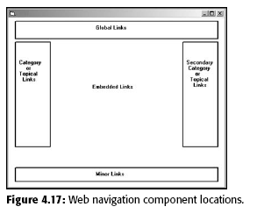
Panduan Perancangan Navigasi Website
4. Komponen Sistem Navigasi
Semua elemen navigasi haruslah : selalu ada, jelas, konsisten tampilan; fungsi; dan urutannya.
Elemen-elemen Navigasi Website

Slide 24
Make Links Obvious
Use meaningful link labels
Text is preferable to graphics; label graphic links
Use color changes to indicate when a link has been visited
Distinguish internal and external links
Duplicate links to important site content to ensure users can find it
Provide consistent cues to links, avoid misleading cues to click non-links
E.g., underlined blue text, images

Slide 25
Browsing and Searching
User wants to find something – browse or search?
Browsing
Versus the real world – no sense of scale, direction, or location (e.g. search in real store)
Searching - users are really not that good at forming effective queries
So help the user find the desired page
Auto complete
Auto suggest to disambiguate
Suggest keywords

Slide 26
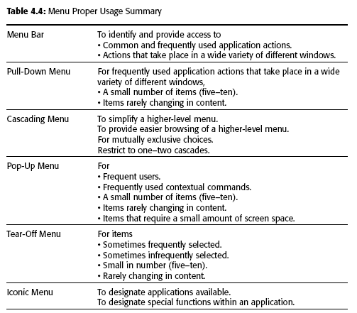
Jenis Menu Grafis

Slide 27
Interaksi Manusia dan Komputer (IMK)
THE USER INTERFACE (UI) DESIGN PROCESS
Step 5 Select the Proper Kinds of Window

Slide 28
Tujuan
Setelah mengikuti materi ini mahasiswa dapat:
Mahasiswa/i dapat mampu memilih dan merancang windows yang sesuai dengan kebutuhan.

Slide 29
Outline
Karakteristik & Komponen windows
Tipe dan Gaya Tampilan windows
Contoh Windows

Slide 30
Karakteristik & Komponen Windows

Slide 31
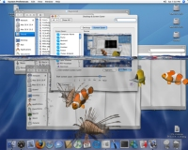
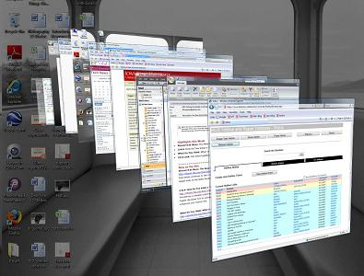
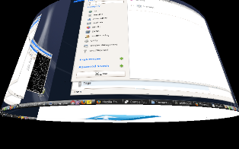
Window
Window adalah sebuah area di layar, biasanya berbentuk persegi empat, memiliki batas-batas dan memiliki bagian yang menunjukkan aktivitas komputer atau bagian yang memungkinkan manusia berdialog dengan komputer.

Slide 32
Perbedaan Istilah pada beberapa platform
Window merupakan istilah yang digunakan untuk frame dan body sebuah aplikasi yang berjalan pada desktop platform seperti Windows, Mac, Linux.
Page merupakan istilah yang digunakan untuk halaman yang berisi konten dan navigasi pada webpage dan web application.
Screen merupakan istilah yang digunakan untuk container yang menampung elemen-elemen ui pada aplikasi mobile seperti pada OS android dan ios.

Slide 33
Window
Konsep window berlaku bukan hanya pada Sistem Operasi Windows saja, namun juga berlaku untuk Mac dan Linux.
Pada Linux, window manager tergantung dari distro (contoh: Ubuntu, Linux Mint) dan environtmentnya (contoh: GNOME, KDE, MATE). Pada KDE contohnya window dikenal juga dengan istilah application.
Pada Mac OS sebuah window didefinisikan sebagai frame area dan body area yang memungkinkan user melihat dan berinteraksi dengan konten pada sebuah aplikasi.

Slide 34
Karakteristik Window
Nama atau judul, sebagai identitas window
Ukuran (tinggi dan lebar) bisa bervariasi
Status: aktif / dapat diakses atau pasif / tidak dapat diakses
Visibilitas – bagian yang dapat dilihat (sebagian atau seluruhnya dapat tersembunyi di balik window lain)
Lokasi, relatif terhadap batas layar
Tampilan, yaitu pengelolaan terkait dengan windows lain (tiled, overlap, cascading)
Kemampuan manajemen, metode manipulasi window pada layar
Highlight, yaitu bagian yang dipilih
Fungsi, task, atau aplikasi yang didukung

Slide 35
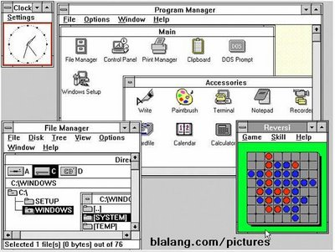
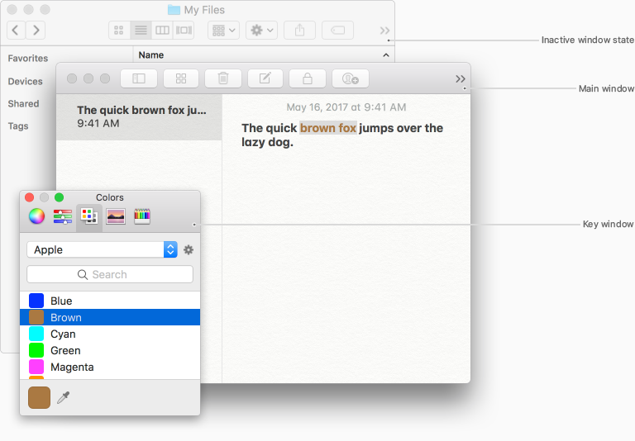
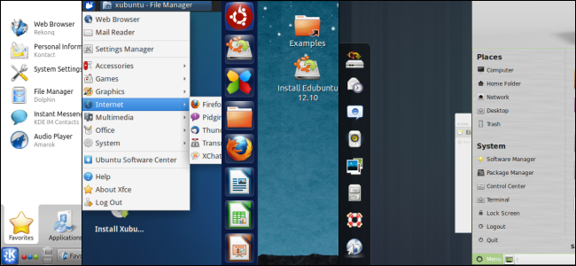

Dukungan Window
Windows harus dapat mendukung pekerjaan manusia yang memerlukan banyak sumber, berpindah-pindah dari satu tugas ke tugas lain, dapat dihentikan sewaktu-waktu, diulang, diubah dan dilanjutkan lagi.
Windows harus meringankan memori manusia

Slide 36
Tampilan Windows
Menampilkan informasi dalam beberapa level
Menampilkan berbagai jenis informasi
Menampilkan beberapa level dan jenis informasi secara sekuensial
Mengakses dan mengkombinasikan berbagai sumber informasi
Melaksanakan lebih dari satu task
Mengingatkan pengguna (pilihan menu, rencana)
Mengawasi perubahan internal dan eksternal
Menampilkan sebuah task dalam beberapa representasi yang berbeda
Mengatasi pertimbangan historis, batasan perangkat keras, dan batasan manusia

Slide 37
Pertimbangan Historis
Panduan desain yang ada biasanya hanya menyelesaikan masalah perangkat keras, tanpa memperhatikan usabilitas
Standar desain yang ada sangat umum dan terbatas untuk lingkup produk tertentu
Tiap pengembang memperkenalkan standar dan panduan desain baru yang sesuai dengan produk mereka. Akibatnya, pengguna harus mempelajari gaya desain yang berbeda-beda setiap berhadapan dengan produk tertentu.

Slide 38
Batasan Hardware dan Manusia
Ukuran layar yang tersedia seringkali tidak cukup besar bagi pengguna untuk memanfaatkan windowing dengan optimal
Kecepatan pemrosesan yang rendah dan ukuran memori yang kecil membatasi penggunaan windows; membatasi kemampuan feedback dan animasi, kualitas grafis dan resolusi yang rendah
Kemampuan windows yang terbatas, mengharuskan pengguna memiliki kemampuan dalam mengelola windowing.

Slide 39
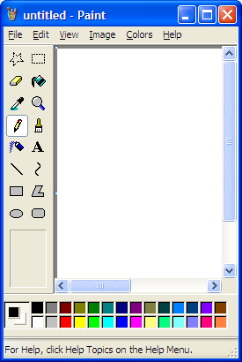
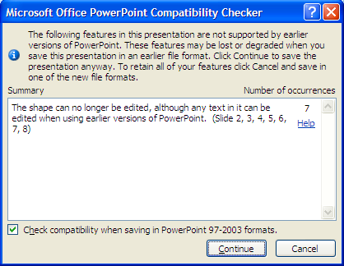
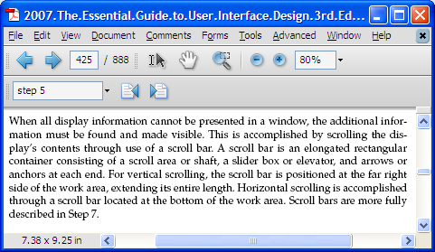
Komponen-komponen Windows
Frame
Title bar
Title bar icon
Window sizing buttons
Help button
Menu bar
Status/ message bar
Scroll bars
Split box
Tool/ command bar
Command area
Size grip
Work area

Slide 40
Type dan Gaya Tampilan Windows

Slide 41
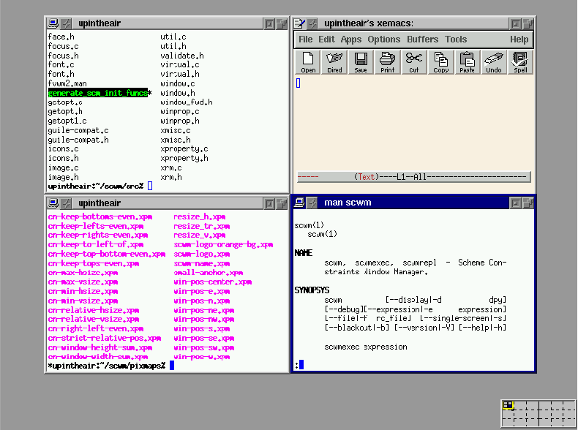
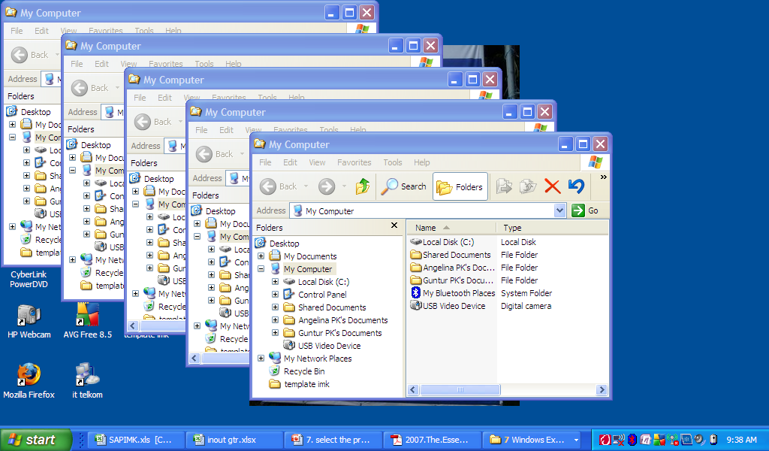
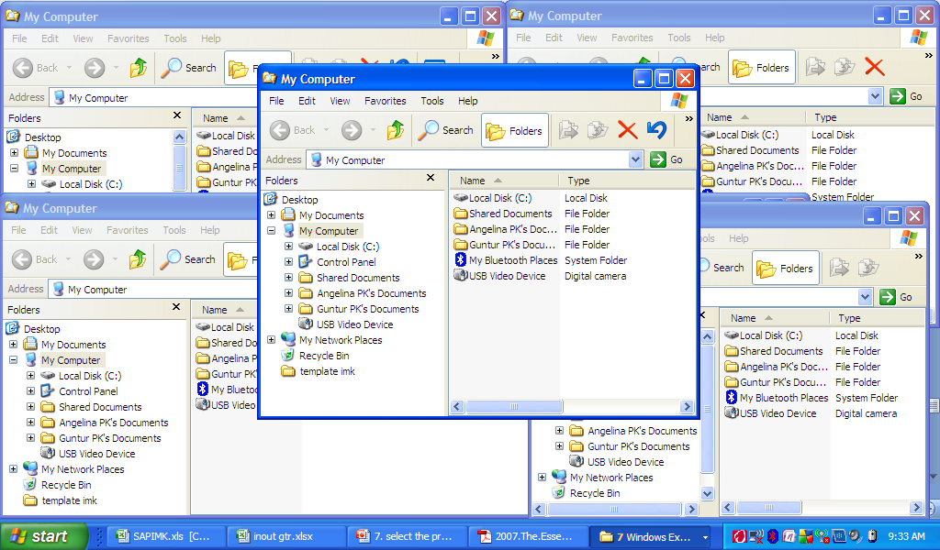
Gaya Penampilan Windows
Tiled Windows: gaya tertua, menampilkan semua windows
hingga memenuhi layar
Overlapping Windows: windows dapat saling bertumpuk acak
Cascading Windows: overlap secara teratur

Slide 42
Tiled Windows
Kelebihan
Pengaturan windows dilakukan oleh sistem
Seluruh windows yang terbuka dapat dilihat oleh pengguna
Tidak ada informasi yang tersembunyi
Sederhana, mudah dipahami dan digunakan
Meningkatkan performansi pada tasks dengan manipulasi windows minimal
Kekurangan
Jumlah windows yang dapat ditampilkan terbatas
Setiap kali window baru dibuka, window lain berubah posisi dan ukuran
Perubahan posisi dan ukuran sulit diprediksi
Konfigurasi windows mungkin tidak sesuai dengan kebutuhan pengguna
Layar bisa terlalu padat dan dipenuhi scroll bar atau control icons
Pengguna kurang dapat mengelola windows secara aktif

Slide 43
Overlapping Windows
Kelebihan
Secara visual tampak 3 dimensi, sehingga lebih familiar bagi pengguna
Pengguna memiliki kontrol untuk mengelola windows sesuai kebutuhan
Windows berukuran besar dapat ditampilkan lebih baik
Posisi windows lebih konsisten
Menutup dan menghapus windows tidak berakibat fatal
Layar tidak terlalu padat dan kompleks
Performansi task dengan manipulasi windows lebih baik
Kekurangan
Operasional windows lebih kompleks daripada tiled windows
Informasi pada windows dapat tertutup oleh windows lain
Windows dapat hilang atau terlupakan oleh pengguna
Visualisasi 3 dimensi tidak selalu disadari oleh pengguna
Kontrol windows yang terlalu banyak dapat merepotkan pengguna

Slide 44
Cascading Windows
Kelebihan
Tidak ada window yang tersembunyi seluruhnya
Mudah memilih dan mengaktifkan window manapun
Tampilan visual sederhana dan rapi
Kekurangan
Pengaturan windows mungkin tidak sesuai dengan kebutuhan pengguna

Slide 45
Pemilihan Gaya Tampilan Windows
Gunakan tiled windows untuk
Aktivitas single-task
Data yang perlu dilihat secara simultan
Tasks yang kurang memerlukan manipulasi window
Pengguna awam atau kurang pengalaman
Gunakan overlapping windows untuk
Berpindah antar tasks
Tasks yang memerlukan banyak manipulasi window
Pengguna yang berpengalaman atau pakar
Isi tampilan yang tidak dapat diprediksi

Slide 46
Tipe-tipe Windows
Primary windows
Window utama yang muncul di layar saat sebuah aktivitas atau aksi dimulai
Disebut juga application window / main window / parent window
Merupakan titik utama aktivitas pengguna
Secondary windows
Windows tambahan yang dapat berupa independent maupun dependent window terhadap primary window-nya
Dapat berupa modal maupun modeless
Dialog box
Untuk memperluas dan melengkapi interaksi dengan aksi tertentu yang sangat terbatas
Untuk menampilkan pesan, aksi singkat, atau tombol command (OK, cancel, dll)

Slide 47
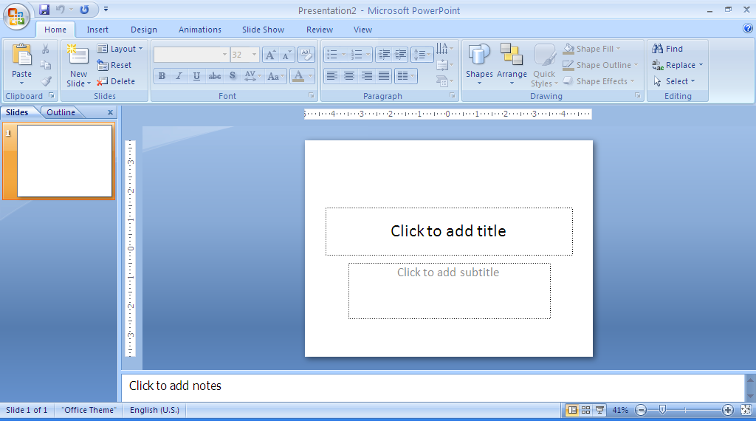
Primary Windows
Untuk fungsi atau aplikasi independen.
Untuk komponen dan kontrol window yang terus dipakai.
Untuk informasi yang terus di-update, misal : tanggal dan waktu.
Untuk menunjukkan konteks dari dependent windows.
Jangan membagi fungsi independen ke dalam 2 / lebih primary windows.
Jangan menampilkan fungsi-fungsi yang tidak berkaitan dalam satu primary window.

Slide 48
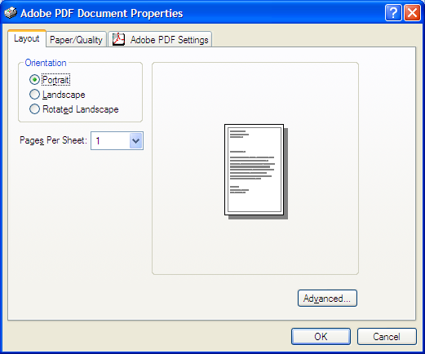
Secondary Windows
Untuk aksi lanjutan atau tambahan yang lebih kompleks dan berkaitan dengan primary window
Untuk komponen window yang jarang digunakan
Sebaiknya tidak muncul sebagai entry pada taskbar
Sebaiknya tidak lebih besar dari 263x263 dialog units
Modal VS Modeless
Modal: Interaksi harus diselesaikan sebelum berpindah window
Modeless: Bisa paralel
Cascading VS Unfolding
Cascading: beberapa secondary windows ditampilkan secara cascading
Unfolding: tambahan fungsi ditampilkan sebagai bagian dari window

Slide 49
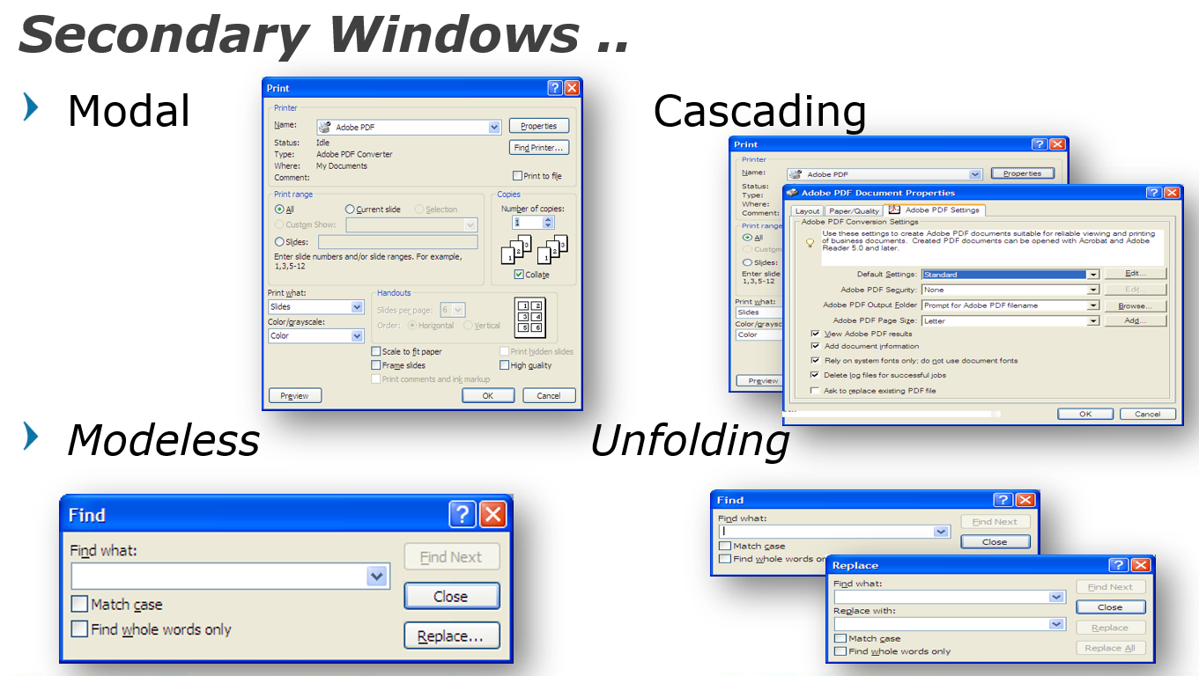

Slide 50
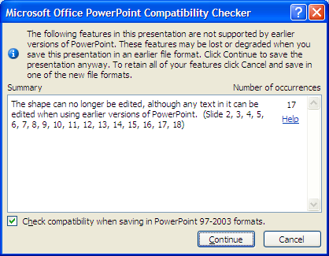
Dialog Box
Untuk menyampaikan pesan singkat
Untuk meminta aksi spesifik dari pengguna
Untuk menampilkan aksi yang
Singkat
Jarang dilakukan
Tombol command yang berisi
OK
Cancel
dll

Slide 51
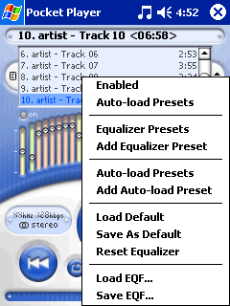
Pop-Up Windows
Mulai muncul di Web pada tahun 1996
Gunakan dengan seksama!
Anekdot:
When a pop-up window begins to appear, most people close them before they are rendered.

Slide 52
Pengorganisasian Fungsi Windows

Slide 53
Faktor Penyebab Organisasi Fungsional yang Buruk
(Mayhew, 1992)
Penekanan pada kemudahan teknik implementasi daripada analisis mendalam tentang user tasks
Fokus pada aplikasi, fitur, fungsi, atau tipe data daripada tasks
Tim desain terbagi sesuai aplikasi, dengan komunikasi antar tim yang rendah
Terlalu mengikuti petunjuk manual beserta in-efisiensi di dalamnya pada sistem komputer

Slide 54
Panduan Umum Penentuan Type Windows
Gunakan primary windows untuk:
Memulai interaksi dan memberikan top-level context untuk dependent windows
Melakukan interaksi utama
Gunakan secondary windows untuk
Perluasan interaksi
Memperoleh atau menampilkan informasi tambahan berkaitan dengan primary window
Gunakan dialog boxes untuk
Informasi yang jarang digunakan atau kurang diperlukan
Informasi yang “nice to know”

Slide 55
Panduan Umum Pengorganisasian Fungsi Windows
Pengorganisasian windows untuk mendukung task pengguna; yaitu mendukung the most common tasks dengan the most efficient sequence of steps
Minimalkan jumlah windows yang digunakan untuk tujuan tertentu
Sebisa mungkin, gunakan window tunggal
Pertimbangkan user tasks
Jangan memenuhi window dengan informasi yang jarang digunakan; letakkan pada secondary window yang jarang diakses

Slide 56
Panduan Ukuran Windows
Sediakan windows yang cukup besar untuk
Menampilkan semua informasi yang relevan sesuai task
Hindari menyembunyikan informasi penting
Hindari memenuhi layar atau menyebabkan kebingungan visual
Minimalkan kebutuhan scrolling; gunakan sebagian dari layar
Jika sebuah window terlalu besar, tentukan
Apakah semua informasi diperlukan?
Apakah semua informasi berhubungan?
Jika tidak, buat window sekecil mungkin
Ukuran window optimal:
Untuk teks, sekitar 12 baris
Untuk informasi alfanumerik, sekitar 7 baris

Slide 57
Panduan Letak Window
Dalam meletakkan window di layar, pertimbangkan penggunaan window, dimensi total layar, dan alasan kemunculan window
Panduan umum:
Letakkan window sehingga tampak secara keseluruhan
Jika window di-restore, letakkan di tempat muncul terakhirnya
Jika window baru dibuka, letakkan
Di titik perhatian pengguna, biasanya pada kursor / pointer
Pada posisi yang mudah dinavigasi
Tidak menutupi window lain yang penting/ berkaitan
Untuk banyak windows, berikan posisi unik untuk tiap window (cascade)
Jika konfigurasi monitor beragam, tampilkan secondary window pada monitor yang sama dengan primary window
Jika tidak, letakkan secondary window di tengah primary window secara horizontal
Cegah pengguna memindahkan window ke posisi yang sulit di-reposisi
Dialog box:
Jika dialog box berkaitan dengan seluruh sistem, letakkan di tengah layar
Jaga informasi di layar tetap tampak
Jika sebuah dialog box memanggil dialog box lain, buat box yang pertama dapat dipindahkan kapanpun

Slide 58
Supplementary.. (Istilah Window pada Mac OS)

Slide 59
Tipe-tipe Window pada Mac OS
Element | Description | Examples
Document window | Presents data for viewing, editing, and printing by the user. | A TextEdit document, a Keynote document, a PDF in Preview, and a window displaying a website in Safari
App window | Presents content and functions that aren’t document-related. The primary window in an app is considered the main app window. | The Calendar window, the Contacts window, and a Finder window
Panel | Floats above other windows to provide information, configuration options, or tools for interacting with content in another window. For guidance, see Panels. | The standard color panel, the standard Fonts panel, and the document inspector in Preview
Dialog | Appears in response to a user action and requires user action, such as a button click, to dismiss or proceed with an action. See Dialogs. | An open file dialog, a save file dialog, and a print dialog
Alert | A type of dialog that appears modally to provide important information about an error condition or warn the user about a potentially hazardous situation or consequence. For guidance, see Alerts. | A warning when emptying the trash and an alert calling your attention to a server connection error

Slide 60
Window Frame pada Mac OS
Frame adalah bagian dari sebuah window yang mengelilingi body content. Sebuah window frame dapat berupa title bar, toolbar, tab bar dan bottom bar.

Slide 61

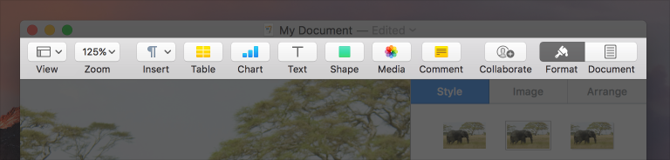
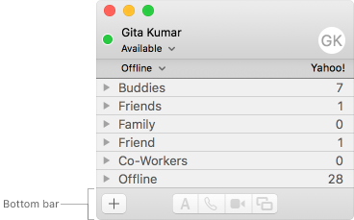
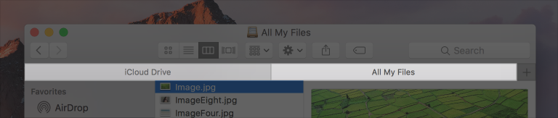
Title Bar
Tool Bar
Bottom Bar
Tab Bar

Slide 62
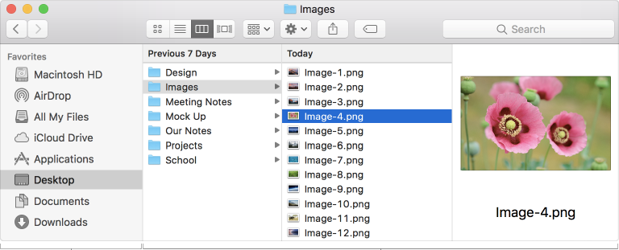
Window Body pada Mac OS
Area body menampilkan konten utama dari sebuah window. Konten dapat mengisi/memenuhi seluruh area, seperti aplikasi Safari pada full screen, gambar yang sedang di-preview atau juga konten yang dapat di pecah ke dalam subviews. Contoh: pada gambar.
sidebar
column view

Slide 63
Window States pada Mac OS
Windows yang ditampilkan di layar berada pada lapisan-lapisan hirarki berdasarkan kapan window tersebut terakhir diakses. Window yang paling baru diakses di letakan di lapisan paling depan, status hirarki berubah sesuai penggunaan user. Terdapat 3 window state pada hirarki window.
Main Window State, window dengan posisi paling depan yang menjadi fokus pengguna, hanya ada 1 main window per aplikasi.
Key Window State, window yang sedang menerima input user.
Inactive Window State, window yang sedang tidak aktif dan tidak ada di foreground.

Slide 64
Window States

Slide 65
Supplementary.. (Istilah pada Web Browser)

Slide 66
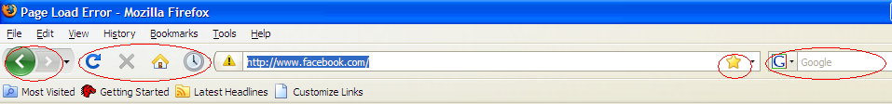
Web dan Web Browser
Browser: user interface untuk World Wide Web
Komponen standar browser:
back, forward, stop, refresh, home, search, favorites, history
Content area, biasanya berisi:
Panel navigasi global, di atas
Panel navigasi lokal, di kiri
Panel navigasi bawah
Informasi, data fields, tombol, dll
Kemampuan windowing pada content area terbatas:
Frames
Java scripts

Slide 67
Frames
Deskripsi:
Beberapa bagian layar yang dapat menampilkan banyak dokumen pada sebuah halaman.
Dokumen dapat dilihat, di-scroll dan di-update secara independen
Dokumen ditampilkan dalam format tiled
Penggunaan:
Untuk content yang diharapkan sering berubah
Memungkinkan pengguna mengubah content layar secara parsial
Memungkinkan pengguna membandingkan beberapa informasi
Panduan:
Gunakan sedikit frame (max 3) pada satu waktu
Pilih ukuran berdasarkan tipe informasi yang ditampilkan
Jangan buat pengguna mengubah ukuran frame untuk melihat informasi
Jangan menggunakan lebih dari 1 scrolling region dalam sebuah halaman

Slide 68
Referensi
Wilbert O. Galitz,2007,The Essential Guide to User Interface Design: An Introduction to GUI Design Principles and Techniques, Third Edition, Wiley Publishing
Mac OS : https://developer.apple.com/design/human-interface-guidelines/macos/overview/themes/
https://developer.android.com/guide/navigation/navigation-principles
http://panduanim.com/struktur-internal-link/

